Slide 1
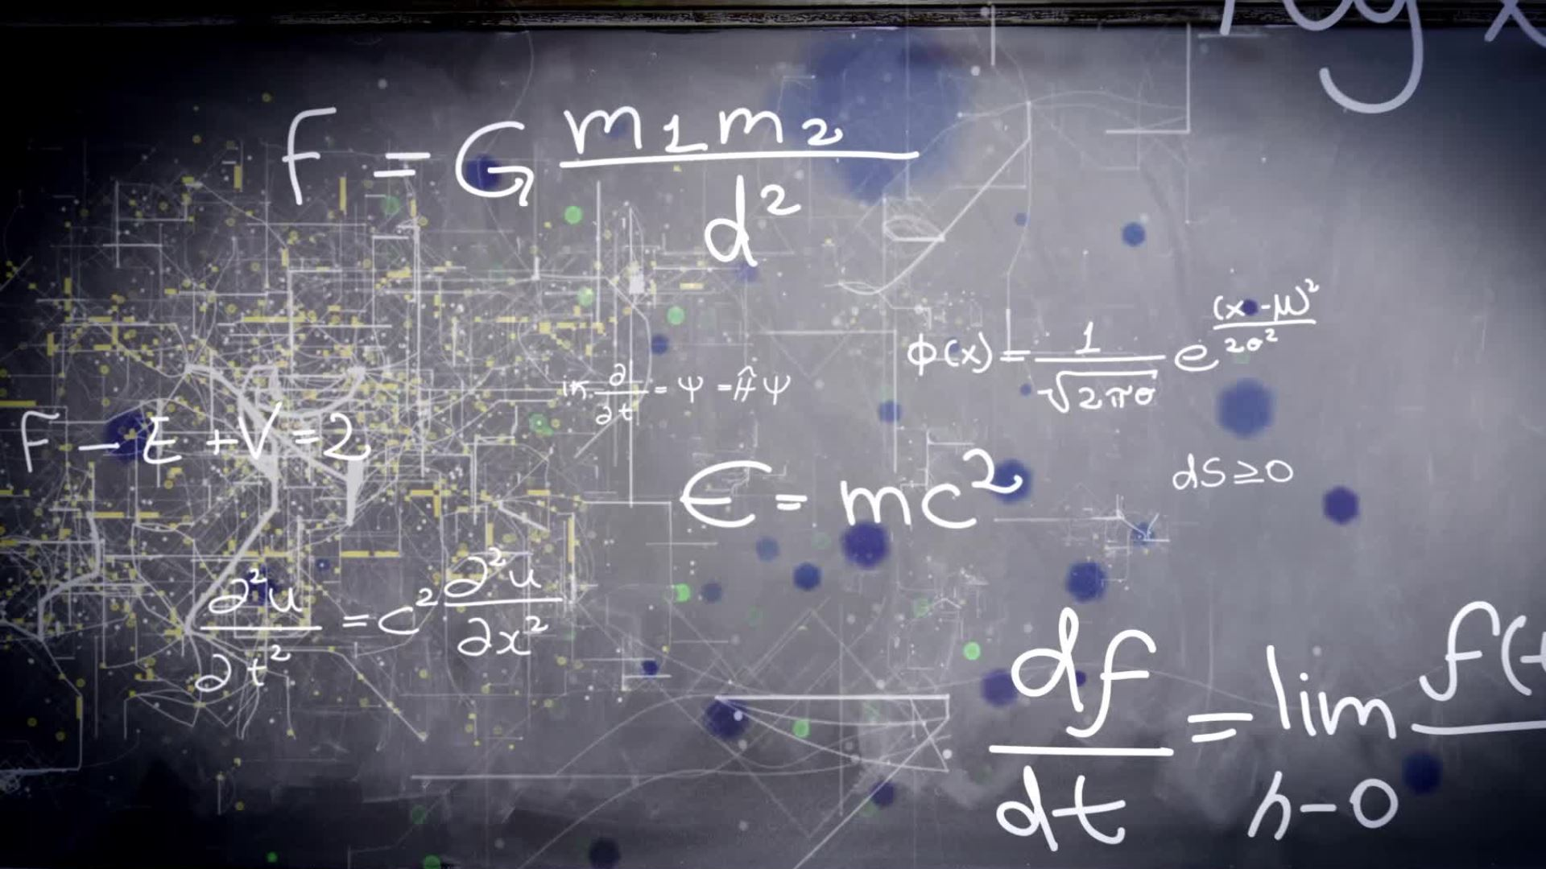
Проект по Яндекс Лицею
Садгетдинова Георгия и Разуваева Михаила

Slide 2

Мы решили создать телеграмм бота для прохождения тестов. По задумке должны были быть реализованы несколько видов тестов и удобный интерактивный интерфейс

Slide 3

В итоге у нас получилось 3 вида тестов, чтобы заинтересовать максимальное количество пользователей.

Slide 4
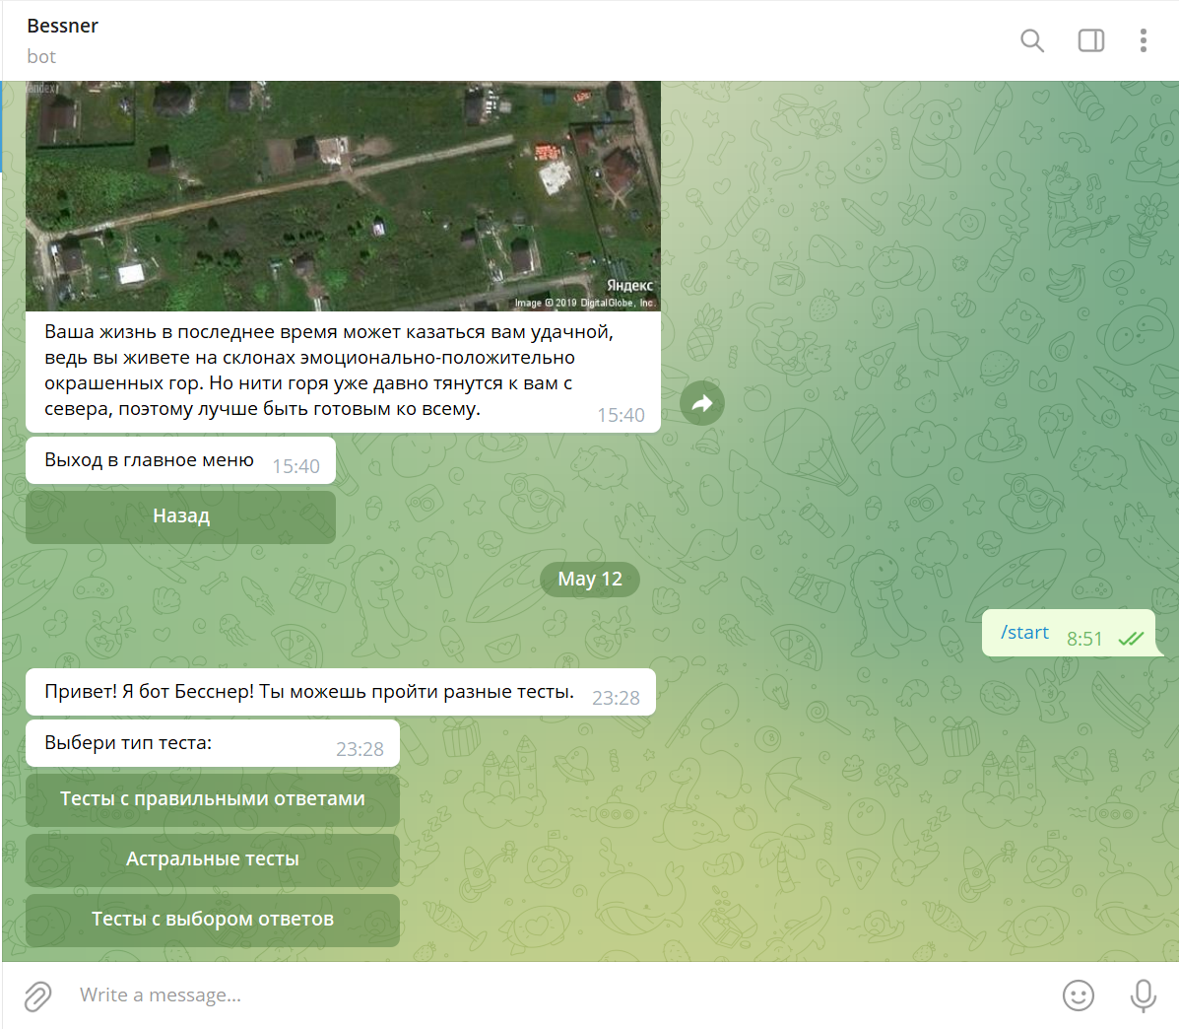

Общение с пользователем было выполнено посредством удобных и интуитивных InlineKeyboard

Slide 5

Также были использованы такие технологии как sql алхимия, https запросы, CallbackContext, PIL, context.bot.sendphoto, csv и многие другие

Slide 6

Возможности развития: Можно будет добавить больше тестов, больше видов тестов, добавить монетизацию, добавить другие платформы

